Slide 1
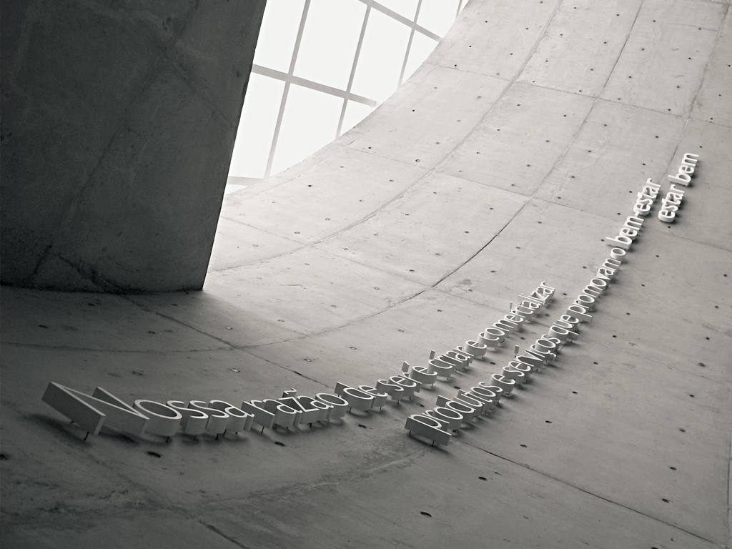

Status
Processos TD
Governança de TD
Novembro/14

Slide 2
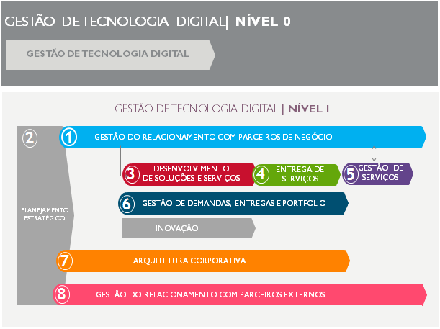


Slide 3







Participantes
Subprocesso | Donos | Sponsors | Guardiões / Integradores
 | Agenor Leão | Acursio Maia | Alexandre Guarnieri
 | Mario Santiago |  | Fernando Brunetti
 | Fábio Koreeda | Wagner Gebrin | Raquel Fares | (Apoio: Carlos Kida)
 |  | Igohr Schultz | Marcus Marques | (Apoio: Eduardo Mascara)
 | Henrique Gherardi |  | Thalita Begliomini
 |  |  | Cristina Gouveia | (Apoio: Mari, Ju, Alê)
 | Luiz Malere |  | Weslley Figueiredo

Slide 4

Processos
2012
Os Gerentes de TD e SGN (Daniele Garcia e Daniela Coragem) se reuniram e desenharam o N3 (fluxograma) dos 7 processos de TD, considerando todas as interfaces entre seus respectivos processos. O desenho foi feito com visão de futuro.
2013
Formamos grupos de trabalho onde cada processo teve seu integrador / guardião que liderou um time composto por 4-6 pessoas que revisaram o N3 e construíram o N4 (ITs, PRs, NMs e material de apoio). Tivemos dias dedicados para trabalhar com processos.
Construímos o metrô de processos
http://equipes.natura.net/vptd/processos/SitePages/P%C3%A1gina%20Inicial.aspx
Capacitamos toda a VP TD em Dezembro, além de capacitações específicas por subprocesso / publico alvo.

Slide 5
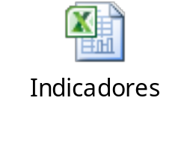
2014 “Melhoria Contínua”
Agendamos reuniões mensais de “Melhoria Contínua de Processo”.
Entre Fevereiro e Abril - definimos os Indicadores de TD por processo e avaliamos os indicadores elegíveis a PLR.
Em Abril iniciamos a “Melhoria Contínua de Processos”.
Fizemos uma reunião com a área de SGN, para montarmos um plano de ação de melhoria, porém SGN não reconhece que TD está em fase de melhoria de processos e sim ainda em construção de processos.
Nossos documentos (ITs, PRs, NMs) só foram aprovados em 2013 por SGN e publicados no Natura.doc devido a auditoria de recertificação ISO 9001, porém se não houver melhoria na documentação, os mesmos serão rejeitados na próxima validação.
Diante disso, combinamos com SGN que realizaríamos reuniões com todos os integradores de processo para fazer um QA em todos os documentos de processos. Chamamos este trabalho de “Diagnóstico”.
Entre Junho e Agosto foi feito o diagnostico dos 7 processos de TD, (revisamos todos os N3s e N4s) e mapeadas as oportunidades de melhoria para ajudar o integrador a planejar e estruturar um plano de ação para aplicar as correções necessárias.
Diagnóstico (resultado)

Slide 6
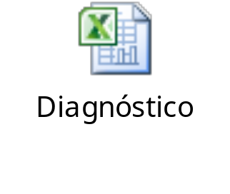

Diagnóstico
Atualmente o processo de TD possui 82 documentos vigentes e publicados no Natura.doc.
Com o diagnósticos:
5 foram excluídos,
1 está ok, sem necessidade de revisão,
76 precisam ser revisados/alterados.
Identificamos também a necessidade de criar mais 30 documentos, sendo ITs, PRs e NMs.
Ao todo teremos 107 documentos disponíveis para o processo de TD.
        Os pontos de melhoria identificados nos documentos estão disponíveis no Sharepoint de Processos TD (clique aqui!)

Slide 7
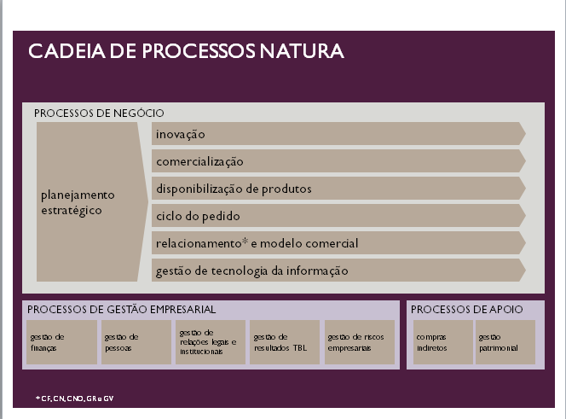
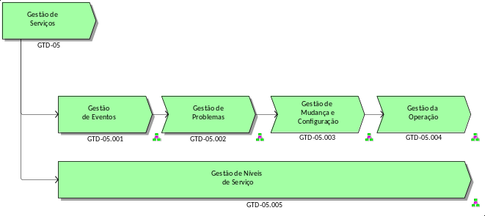
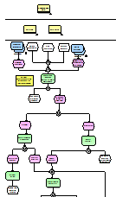
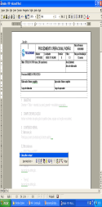
Arquitetura de processos e desdobramentos
Nível 0: Cadeia Natura
Nível 1: Processos
Desdobramentos em 7 processos (nível 1).
ESTRATÉGICO
Processo
Nível 2: Subprocessos
Decomposição em 25 subprocessos (nível 2)
TÁTICO
Nível 3: Fluxogramas
Nível 4: Padrões
Detalhamento dos Subprocessos em fluxogramas (nível 3) e padrões (nível 4): instruções de trabalho, procedimentos e normas.
OPERACIONAL
Detalhamentos p/ execução

Slide 8
2/2
Desafios para 2014 “Melhoria Contínua”
Operar o Metrô de Processos
Em Setembro as reuniões de Melhoria Contínua passaram a ser semanais, para que pudéssemos passar por todas as etapas do Metrô, mapear os GAPs para as etapas que não estão sendo seguidas e acompanhar as ações do diagnóstico.
Adequar os documentos N4
Realizar as ações mapeadas no Diagnóstico, adequando o N3 e N4.
Realizar a Gestão de Performance
Definir e apurar os indicadores para avaliar a aderência dos processos.

Slide 9
GTD.01 Gestão do Relacionamento com Parceiros de Negócio
1_ Ações do Diagnóstico
GTD.01.001 - Consultoria em Tecnologia Digital
N3: atualizado.
N4: ITs atualizadas e publicadas no Natura.doc. Pendente criação e publicação do PR.
GTD.01.002 - Gestão de Performance
N3 e N4: iniciando o entendimento para atualização.
Este subprocesso não é seguido pelos GRPs da forma que está desenhado hoje. Não há formalização do que deveria ser apresentado para cada área de negócio. Integrador em momento de entendimento com demais GRPs.
Houve mudança de integrador no processo (saída do Sidney). Alê assumiu em Set/14.
Anna Santanna saiu em férias, não conseguimos cumprir com as agendas de trabalho.
2_ GAPs mapeados
GAPs mapeados. Precisam ser tratados.
Legenda
Concluído
Ações dentro do prazo
Atraso, sem impacto na data final
Atraso, com impacto na data final

Slide 10
GTD.03 Desenvolvimento de Soluções e Serviços
1_ Ações do Diagnóstico
GTD.03.001 - Desenho da Solução
GTD.03.002 - Desenho do Serviço
GTD.03.003 - Desenvolvimento e Testes
GTD.03.004 - Planejamento (P1)
GTD.03.005 - Execução
N3 e N4: não atualizados.
Muitas etapas do processo não são seguidas. Isso ocorre por falta de capacidade / ou não conseguimos garantir que todos os líderes estejam executando as atividades.
Todas as ITs publicadas no Natura.doc foram canceladas por recomendação de SGN (auditoria Jan/15).
2_ GAPs mapeados
GAPs mapeados.
Convidamos a Everis (Juliana) para as reuniões de Melhoria Contínua para ajudar com a tratativa dos GAPs.
Este processo está sendo redesenhado/adaptado pela Everis.
Legenda
Concluído
Ações dentro do prazo
Atraso, sem impacto na data final
Atraso, com impacto na data final

Slide 11
GTD.04 Entrega de Serviços
1_ Ações do Diagnóstico
GTD.04.001 - Preparação para Implantação
GTD.04.002 - Gestão da Implantação
GTD.04.003 - Suporte Pós Implantação
GTD.04.004 – Transição
N3 e N4 devem ser revisados/atualizados pela DA e DI, pois são os responsáveis pela execução do processo. Raquel agendou reunião com Brunetti para pedir ajuda, porém Brunetti não conseguiu atender a necessidade e saiu em férias.
Raquel nomeou o Carlos Kida como apoio para rever N3 e N4 em Out/14. Realizamos várias reuniões de entendimento com os responsáveis que construíram o processo em 2013, mas ainda temos dúvidas de entendimento de N3 e N4.
2_ GAPs mapeados
GAPs mapeados. Precisam ser tratados.
Legenda
Concluído
Ações dentro do prazo
Atraso, sem impacto na data final
Atraso, com impacto na data final

Slide 12
GTD.05 Gestão de Serviços
1_ Ações do Diagnóstico
GTD.05.001 - Gestão de Eventos
N3: atualizado.
N4: ITs atualizadas e publicadas no Natura.doc. Pendente criação e publicação da NM.
GTD.05.002 - Gestão de Problemas
N3: atualizado.
N4: ITs atualizadas e publicadas no Natura.doc.
GTD.05.003 - Gestão de Mudanças e Configuração
N3: atualizado.
N4: ITs atualizadas e publicadas no Natura.doc.
GTD.05.004 - Gestão da Operação
GTD.05.005 - Gestão de Níveis de Serviço
Para estes subprocessos, faremos a adequação do N3 e N4 com base no movo modelo de operação considerando o projeto BES e de forma global.
2_ GAPs mapeados
GAPs não mapeados. Não há participação do integrador nas reuniões de melhoria continua.
Este processo será revisado, pois há mudança de ferramenta e processo.
Legenda
Concluído
Ações dentro do prazo
Atraso, sem impacto na data final
Atraso, com impacto na data final

Slide 13
GTD.06 Gestão de Demandas, Entregas e Portfólio
1_ Ações do Diagnóstico
GTD.06.001 - Gestão de Demandas
N3: atualizado.
N4: Atualizado e publicado no Natura.doc.
GTD.06.002 - Gestão de Entregas
N3: atualizado.
N4: Atualizado e publicado no Natura.doc.
GTD.06.003 - Gestão de Portfólio
N3: atualizado.
N4: ITs atualizadas e publicadas no Natura.doc. Pendente criação e publicação da NM.
2_ GAPs mapeados
GAPs mapeados. Precisam ser tratados.
Este processo será revisado, pois há mudança de ferramenta e processo.
Legenda
Concluído
Ações dentro do prazo
Atraso, sem impacto na data final
Atraso, com impacto na data final

Slide 14
GTD.07 Arquitetura Corporativa
1_ Ações do Diagnóstico
GTD.07.001 - Planejamento de Arquitetura Corporativa
GTD.07.002 - Controle da Arquitetura Corporativa*
GTD.07.003 - Prospecção e Seleção de Tecnologia
*O processo de Controle de Arquitetura Corporativa foi desenhado no passado porém ele está em duplicidade com o que acontece no processo GTD.03.001 (Desenho da Solução) na atividade de Definição de Arquitetura da Solução.
A sugestão é revisarmos para ver se o GTD.07.002 será contemplado no GTD.03.001 e eliminado, ou se faremos ao contrário.
Da forma que está hoje ele roda no GTD.03.001 e o GTD.07.002 nunca foi executado.
2_ GAPs mapeados
GAPs mapeados. Precisam ser tratados.
Legenda
Concluído
Ações dentro do prazo
Atraso, sem impacto na data final
Atraso, com impacto na data final

Slide 15
GTD.08 Gestão do Relacionamento com Parceiros de Tecnologia
1_ Ações do Diagnóstico
GTD.08.001 - Prospecção de Parcerias
Processo excluído.
GTD.08.002 - Estabelecimento de Parcerias
N3: atualizado.
N4: ITs e PR em construção / atualização.
GTD.08.003 - Acompanhamento da Performance
N3 e N4: iniciaremos o entendimento para atualização.
2_ GAPs mapeados
OS GAPs estão sendo mapeados na revisão do N3.
Legenda
Concluído
Ações dentro do prazo
Atraso, sem impacto na data final
Atraso, com impacto na data final

Slide 16

obrigado

